Slide 1

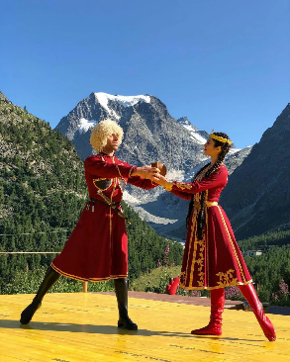
Мистецтво
Сьогодні
Урок
№26-27
Мистецькі візерунки з теплих країв. Створення рельєфу з баранцем (пластилін)

Slide 2
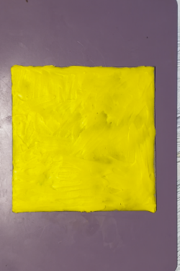
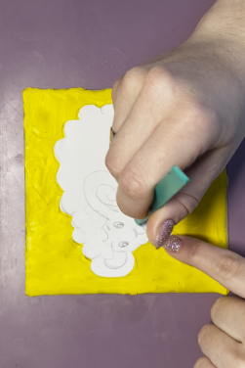
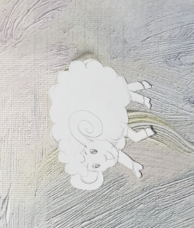
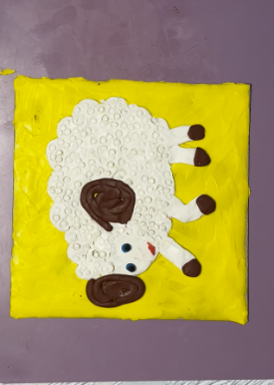
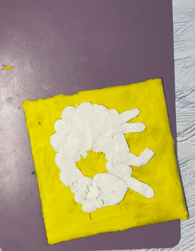
Сьогодні
01.04.2022
Послідовність виконання

